Slide 1



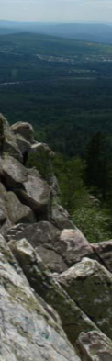

ВОЛОНТЁРСКИЕ АКЦИИ
НАЦИОНАЛЬНОГО ПАРКА «ТАГАНАЙ»

Slide 2


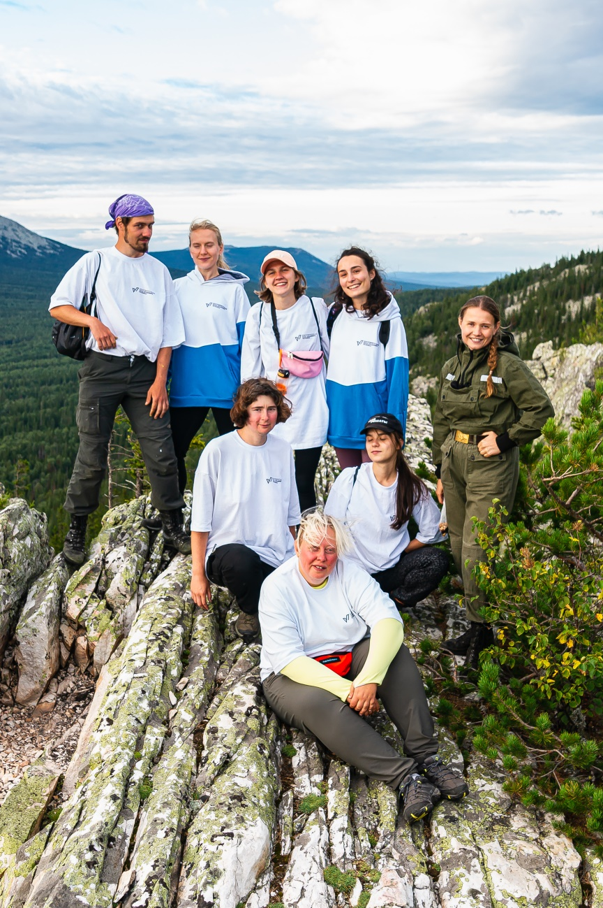

ВОЛОНТЁРСКИЕ АКЦИИ «ТАГАНАЯ»
«С благодарностью, Таганай!»
Очистка территории национального парка от мусора.
«Подкормите птиц!»
Подкормка зимующих птиц на тропах Таганая.
«Лесные культуры»
Прополка молодой хвойной лесопосадки от высоких травяных растений.
«Таганайские тропы»
Обновление маркировки на разрешённых тропах.
«Научные экспедиции»
Помощь в научной деятельности, инвентаризация растений, учёт животных и т.д.
« Экокультуристы Таганая»
Помощь в подготовке проведении массовых и спортивных мероприятий в экостиле.
«Дистанционное волонтерство»
Дизайн, иллюстрация, макетирование.

Slide 3
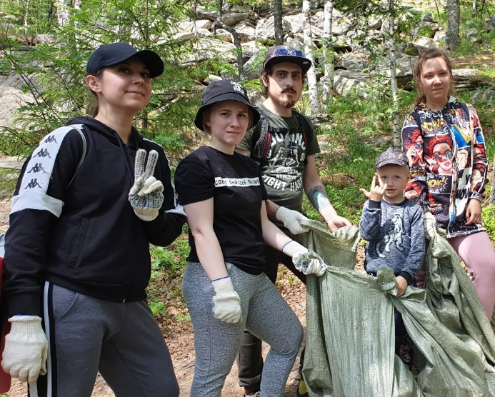
С БЛАГОДАРНОСТЬЮ, ТАГАНАЙ
АКЦИЯ ОБЪЕДИНЯЕТ ВСЕХ, КТО ЖЕЛАЕТ ВНЕСТИ СВОЙ ВКЛАД В СОХРАНЕНИЕ ПРИРОДЫ.
Оставленный мусор в лесах не только портит пейзаж, но и наносит серьезный ущерб диким животным и может стать источником возникновения пожара.
УСЛОВИЯ УЧАСТИЯ:
Количество человек в группе от 3 до 30 (в зависимости от объёма и срока работ).
Вы можете приехать своим коллективом или присоединиться к сборной группе.
Национальный парк предоставляет проживание в гостевых домах/палатках на время волонтерской смены (если это необходимо).
Мы предоставляем рабочий инвентарь (перчатки, мешки и пр.).
Расходы, связанные с питанием и проездом до национального парка, участники волонтерских акций осуществляют самостоятельно.

Slide 4
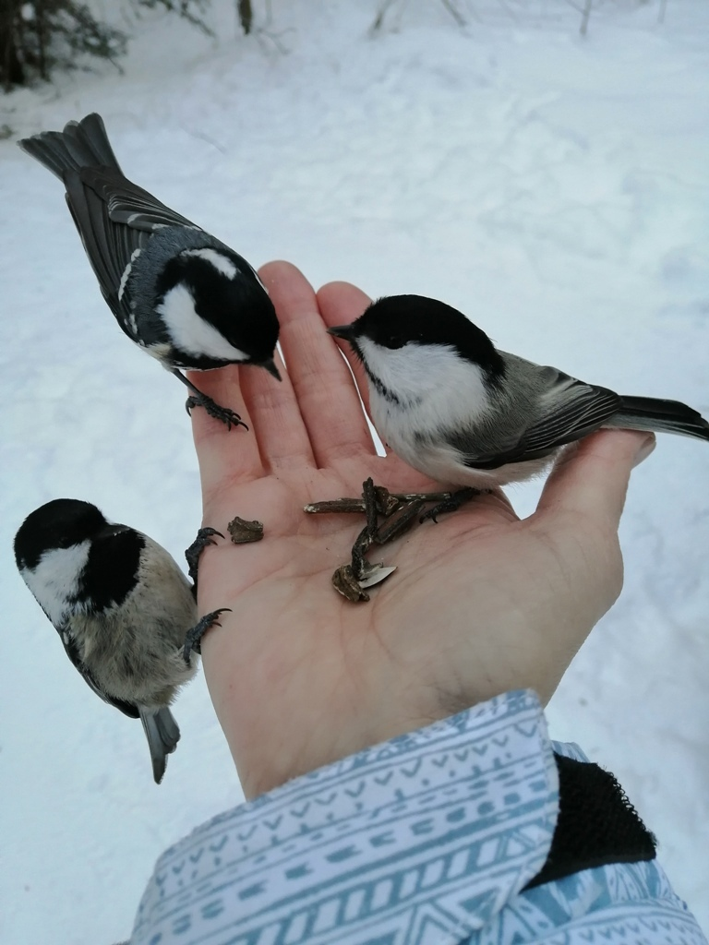
ПОДКОРМИТЕ ПТИЦ!
Подкормка зимующих птиц на тропах Таганая.
Вы можете помочь пернатым обитателям Таганая пережить холода. Как?
УСЛОВИЯ УЧАСТИЯ:
Количество человек в группе от 1 до 10.
Группа больше 10 человек делится и идёт по двум или трём разным тропам.
Необходимо строго соблюдать правила кормления пернатых (только нежареные, несолёные семечки и некопчёное, несолёное сало).
Если вы можете взять корм для птиц с собой – это замечательно. Также получить корм можно бесплатно у нас.
Расходы, связанные с питанием и проездом до национального парка, участники волонтерских акций осуществляют самостоятельно.

Slide 5
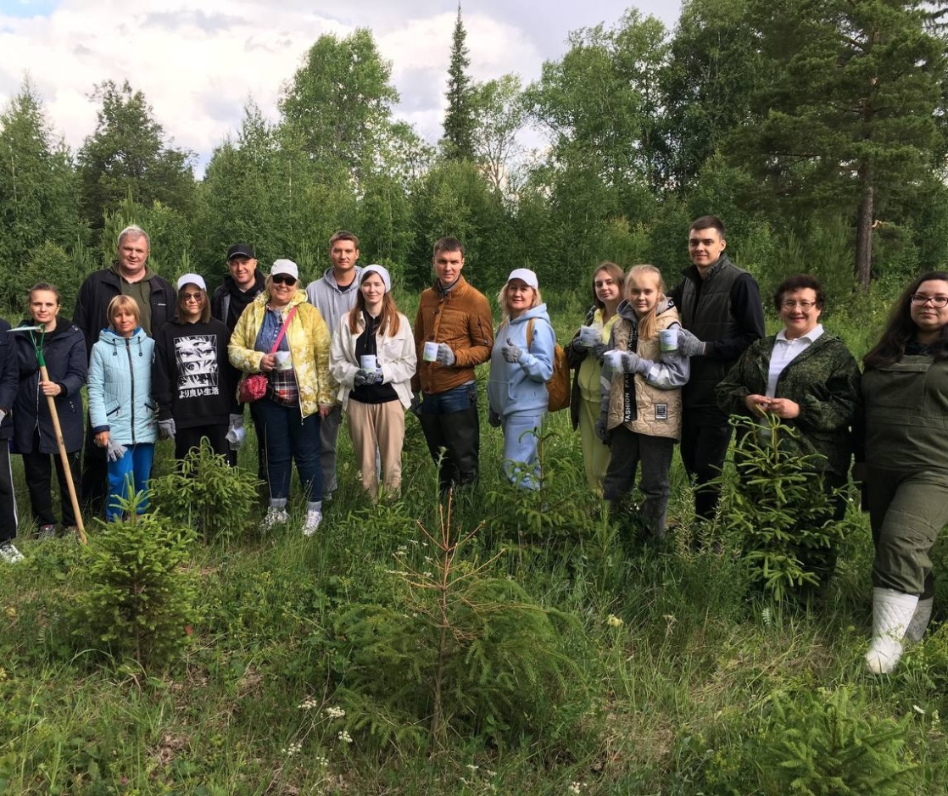
«Лесные культуры»
ЛЕСНЫЕ КУЛЬТУРЫ
Прополка молодой хвойной лесопосадки от высоких травяных растений.
Молодым хвойным деревьям сложно расти среди высоких быстро растущих кустарников и травы. Вы сможете освободить их и дать возможность подрасти.
УСЛОВИЯ УЧАСТИЯ:
Группа от 10 до 50 человек.
Можно приехать в одиночку и присоединиться к группе или приехать своим большим коллективом.
Группы более 10 человек добираются до места посадок на своем транспорте. На некоторые участки можно добраться только пешком.
Мы предоставляем рабочий инвентарь (перчатки, тяпки, секаторы, мешки и пр.).
Расходы, связанные с питанием и проездом до национального парка, участники волонтерских акций осуществляют самостоятельно.

Slide 6
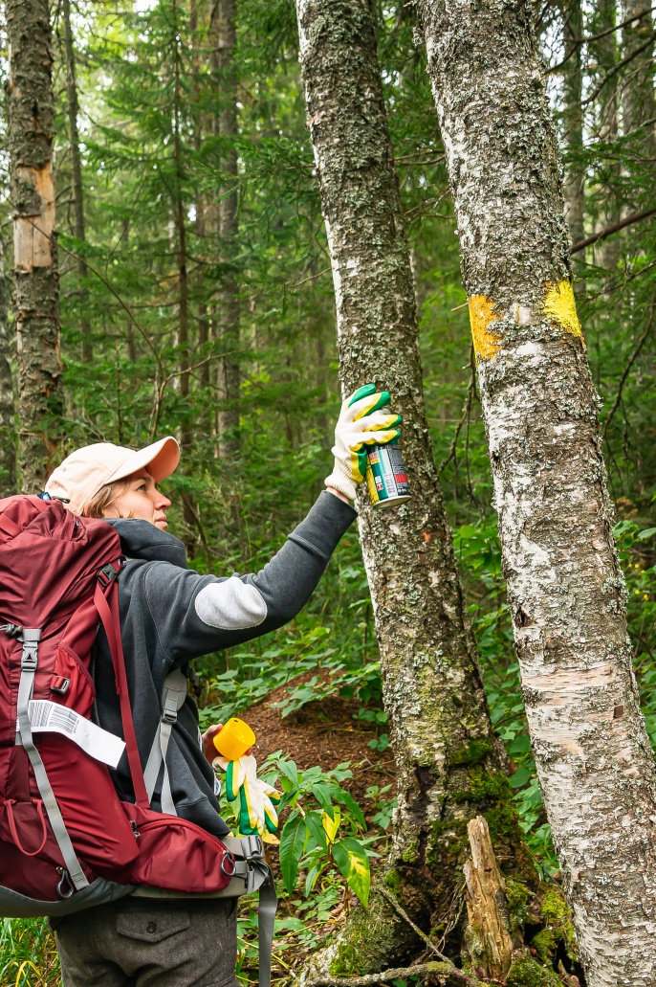
«Таганайские тропы»
ТАГАНАЙСКИЕ ТРОПЫ
Обновление маркировки на разрешённых тропах.
Краска под воздействием погодных условий приходит в негодность всего через пару лет, поэтому парку необходима регулярная помощь в обновлении маркировки.
УСЛОВИЯ УЧАСТИЯ:
До 10 человек в группе.
Можно приехать в одиночку и присоединиться к группе или приехать своим коллективом.
Тропы в парке протяжённые, есть подъёмы в гору - необходима физическая выносливость.
Краску и пустые баллоны волонтер несет самостоятельно.
Национальный парк предоставляет проживание на время волонтерской смены (если это необходимо).
Мы предоставляем рабочий инвентарь (перчатки, краску и пр.).
Расходы, связанные с питанием и проездом до национального парка, участники волонтерских акций осуществляют самостоятельно.

Slide 7
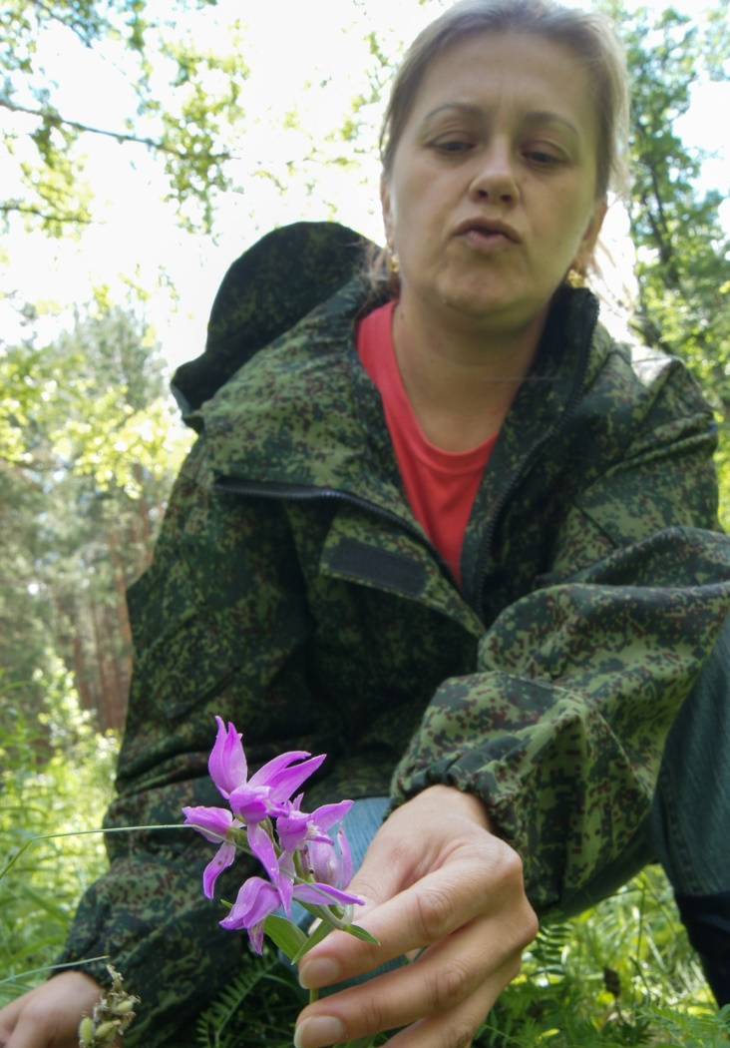
НАУЧНЫЕ ЭКСПЕДИЦИИ
Помощь в научной деятельности, инвентаризация растений, учёт животных и т.д.
Побывать в заповедных уголках парка, поближе познакомиться с флорой и фауной Таганая, внести свой вклад в развитие науки в нацпарке.
УСЛОВИЯ УЧАСТИЯ:
До 10 человек в группе. Можно приехать в одиночку или семьей, присоединяясь к группе единомышленников.
Важна физическая выносливость, готовность проживать в диких условиях, нести на себе все необходимое для экспедиции и личные вещи.
Важна ответственность, аккуратность, внимательность и безграничная любовь к природе.
Проживание чаще всего в собственных палатках и собственным спальным инвентарем.
Мы предоставляем рабочий инвентарь (перчатки, мешки, ведра и пр.) и костровое оборудование.
Расходы, связанные с питанием и проездом до национального парка, участники волонтерских акций осуществляют самостоятельно.

Slide 8
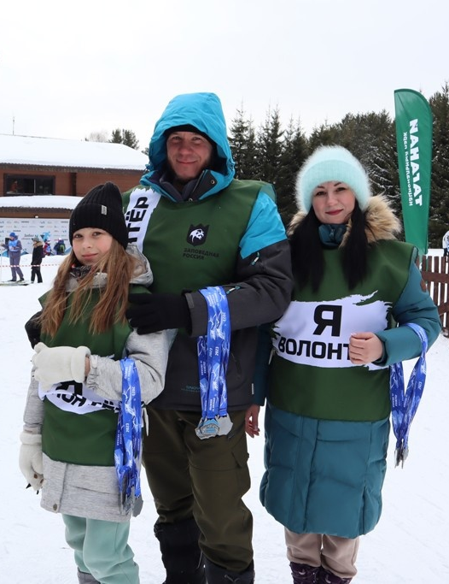
«ЭКОКУЛЬТУРИСТЫ»
Помощь в подготовке проведении массовых и спортивных мероприятий в экостиле.
Если вы активны, позитивны, любите природу, хотите проявить свои творческие способности, эта акция для вас.
УСЛОВИЯ УЧАСТИЯ:
Количество человек в группе от 1 до 40 чел., в зависимости от мероприятия.
Вы можете приехать в одиночку, с друзьями, классом, коллективом.
Важна готовность обучаться проведению игр, желание примерять на себя образы Таганайских персонажей.
Готовность позитивно общаться с гостями парка и участниками мероприятия.
Мы предоставляем реквизит и игры.
Расходы, связанные с питанием и проездом до национального парка, участники волонтерских акций осуществляют самостоятельно.

Slide 9

ДИСТАНЦИОННОЕ ВОЛОНТЁРСТВО И ФОТОСЪЁМКА
Помощь в подготовке макетов для сувенирной и полиграфической продукции, создании иллюстраций, фотосъемке природы и инфраструктуры парка.
Это направление волонтёрства подойдет вам, если у вас есть опыт и желание развиваться в направлении графического дизайна, иллюстрации, фото- и видеосъемке.
УСЛОВИЯ УЧАСТИЯ:
Количество человек не ограничено, задачи ставятся индивидуально.
Для работы над иллюстрацией и дизайном приезжать не нужно. Техническое задание и референсы предоставляют сотрудники парка.
Фотосъемка совмещается с походом в парк.
Волонтёры, выполнившие задачи в рамках акции, получают от парка набор сувенирной продукции.
Расходы, связанные с питанием и проездом до национального парка, участники волонтерских акций осуществляют самостоятельно.

Slide 10

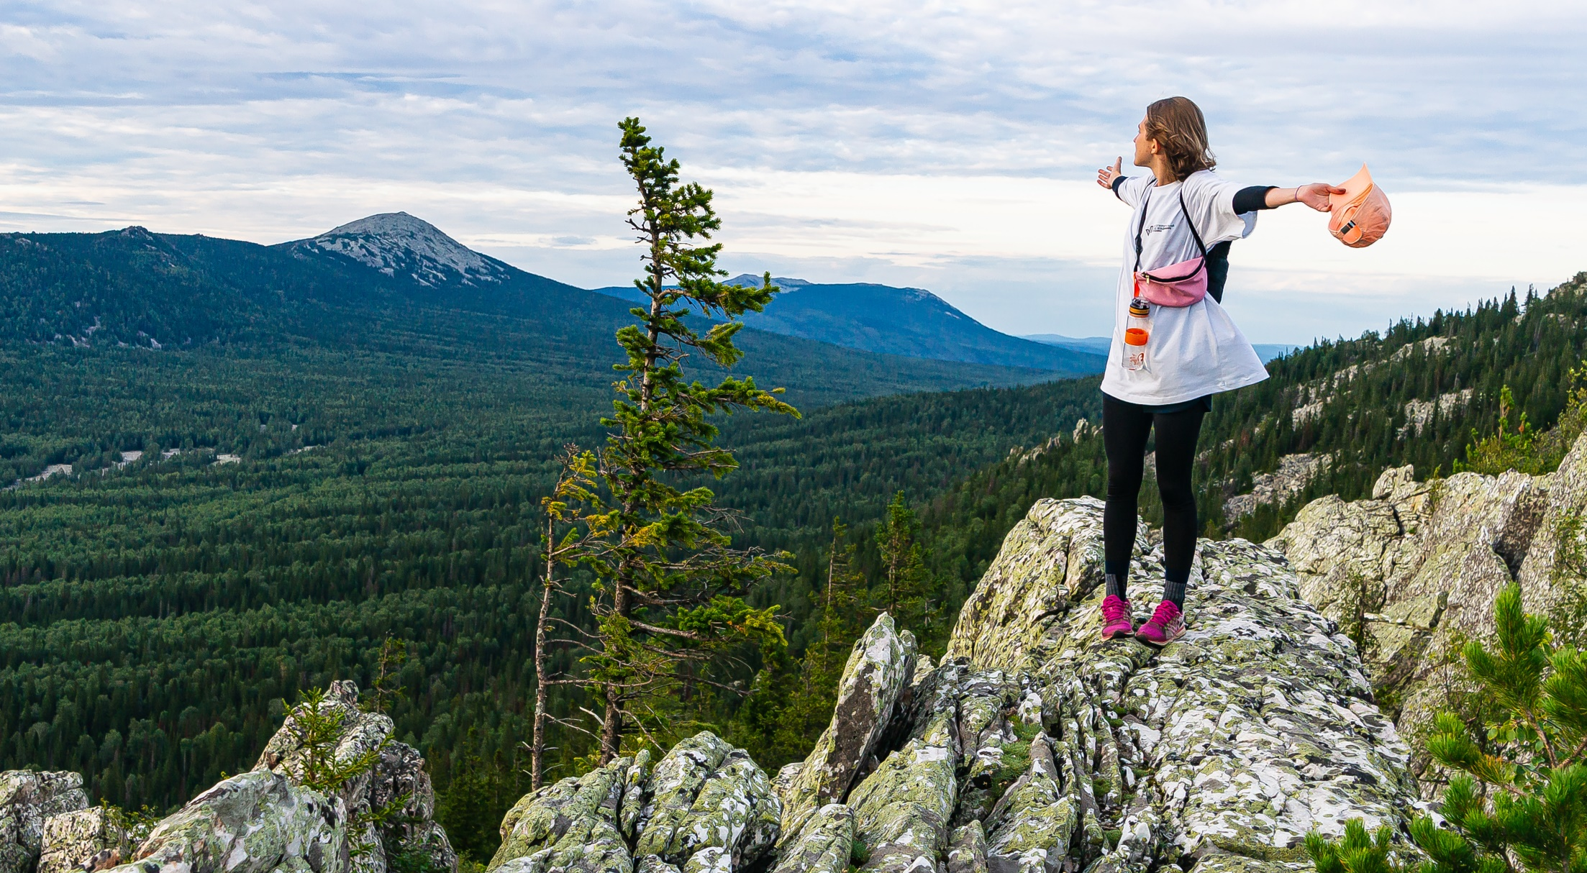
До встречи на Таганае!
По всем вопросам волонтёрской деятельности,
обращайтесь ecopros@taganay.org, тел. 8 (3513) 67-13-13

